Slide 1
KOMPRESI DAN DEKOMPRESI CITRA MENGGUNAKAN METODE HUFFMAN
Beberapa metode kompresi citra telah dikembangkan seperti Block-coding, Encoding ,CDT ,Wavelet transform dan lainnya. Metode kompresi citra terus dikembangkan dengan tujuan untuk mengkompres hingga sekecil mungkin data citra, namun pada saat rekonstruksi diharapkan tidak satu pun data citra yang hilang.
Secara fisis, sebuah citra adalah merupakan representasi objek-objek Baik dalam keadaan diam atau bergerak pada suatu suport fisik seperti kertas, monitor atau lainnya. Secara matematis, sebuah citra dinyatakan sebagai sebuah fungsi matematis dua dimensi 2D f(x,y) atau tiga dimensi 3D f(x,y,z).Dimana x dan y menyatakan posisi koordinat 2D, sedang f menyatakan nilai intensitas (kecerahan) atau menyatakan warna pada setiap posis x,y. Sebuah citra digital dalam sebuah komputer dinyatakan dalam bentuk matrik 2D, dimana elemen matriks disebut pixel dan nilai dari setiap elemen matriksnya menyatakan intensitas atau warna.

Slide 2
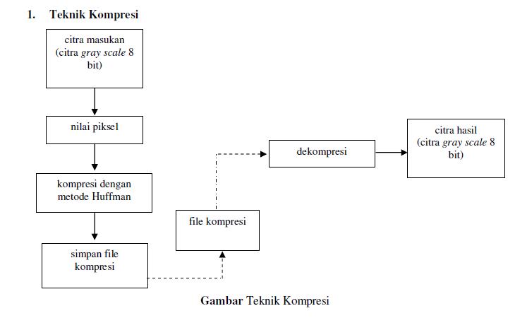
Flow Teknik Kompresi

Slide 3
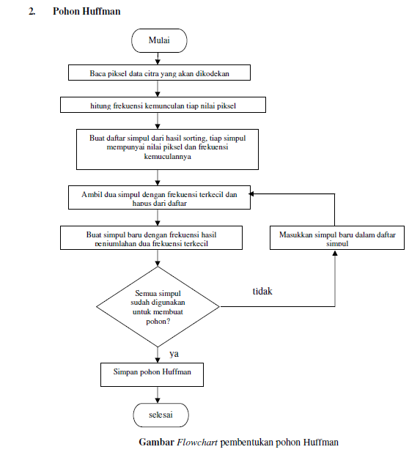

Slide 4
Kesimpulan
metode pohon biner Huffman dapat diterapkan untuk
mengkompres data citra, Kualitas citra hasil
dekompresi baik untuk sekali iterasi maupun untuk
dua kali iterasi sama dengan citra aslinya. Hal ini terjadi
karena data warna (pixel citra) hanya dikodekan dalam
bentuk kode pohon biner dan rekonstruksi datanya hanya
tinggal mengkonversikan kode pohon biner menjadi data
aslinya.

